Slide 1
Le féminisme
Mouvement social, politique, littéraire et artistique.

Slide 2
définition
Principe qui considère la femme comme égale à l’homme sur le plan des droits et des devoirs.
À ne pas confondre avec:
Une haine de l’homme;
L’idée qu’homme et femme sont IDENTIQUES.

Slide 3

Deuxième guerre mondiale
Hommes partis au front, manque de main-d’oeuvre.
Économie grandissante : maintenant indispensables.
Crédibilité des « Sufragettes » augmente.

Slide 4
Littérature féministe
PrécurseurEs:
Christine de Pisan (14e siècle);
Marguerite de Valois (Renaissance);
Mary Wollstonecraft, Olympe de Gouges, Poullain de la Barre (Lumières);
Flora Tristan, George Sand, Voltaire (19e siècle)

Slide 5

« Le masculin l’emporte »
À propos du mot précurseur:
GENRE
Toujours masculin, même pour désigner une femme : Marie Curie fut un précurseur dans l'étude de la radioactivité.
Source: Larousse en ligne

Slide 6

Est féministe une œuvre qui…
Dénonce les inégalités, les injustices dont les femmes sont victimes;
Réclame un changement des conditions dans lesquelles vivent les femmes;
Défend le principe d’égalité entre les genres;
Fait la satire du patriarcat.

Slide 7
Littérature féministe du Xx^{e} siècle
Vagues de transformations sociales et politiques dans les années ’60;
Autrices aux style et/ou propos engagés.

Slide 8

Littérature féministe du Xx^{e} siècle
Virginia Wolf (Angleterre)
Emma Goldman (Russie)
Simone de Beauvoir (France)
Gisèle Halimi (Tunisie)
Mariama Bâ (Sénégal)
Denise Boucher (Québec)
Eve Ensler (États-Unis)
Margaret Atwood (Canada)

Slide 9

Littérature féministe
Des nuances importantes:
Une autrice n’est pas automatiquement féministe en étant femme;
Le féminisme défend le droit de toute femme à choisir elle-même son point de vue;
Être féministe ne signifie pas être d’accord avec toutes les femmes, même les autres féministes.

Slide 10
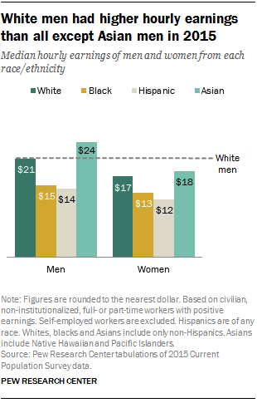
Littérature féministe du XXIe siècle
Les nouvelles technologies en communication permettent aux différentes minorités d’avoir une voix sur la place publique.
Leur prise de parole permet de faire ressortir les oublis et / ou les ratés du féminisme du Xxe siècle (féminisme européen et nord-américain).

Slide 11

Littérature féministe du XXIe siècle
Les réseaux sociaux et les nouvelles technologies de la communications ont par contre aussi un effet pervers sur:
La lutte contre l’exploitation de la femme;
Le droit à l’intimité (harcèlement, « slut-shaming »);
Le rapport à l’Autre de façon générale (« trolling »).

Slide 12

Auteures féministes du xxi^{e} siècle
Roxane Gay (États-Unis);
Chimamanda Ngozi Adichie (Nigeria);
Nelly Arcand (Québec);
Annie Ernaux (France);
bell hooks (États-Unis);
Emma (France).

Slide 13

Pourquoi le féminisme de nos jours?
« N'oubliez jamais qu'il suffira d'une crise politique, économique ou religieuse pour que les droits des femmes soient remis en question. Ces droits ne sont jamais acquis. Vous devrez rester vigilantes votre vie durant. »
Simone de Beauvoir

Slide 14


Pourquoi le féminisme de nos jours?

Slide 15


Pourquoi le féminisme de nos jours?

Slide 16
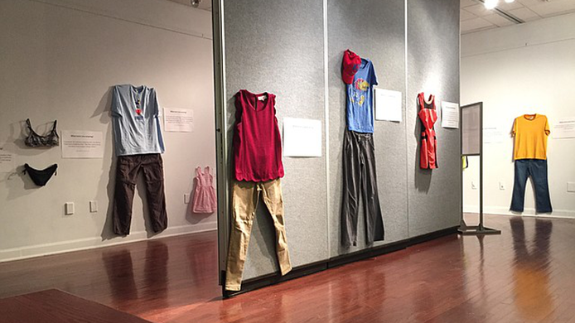

Pourquoi le féminisme de nos jours?

Slide 17


Pourquoi le féminisme de nos jours?

